Slide 1
PHÒNG GIÁO DỤC & ĐÀO TẠO QUẬN LONG BIÊN
TRƯỜNG MẦM NON GIA QUẤT
GIỜ HỌC: PHÁT TRIỂN NGÔN NGỮ
NBTN: QUẢ BẦU- QUẢ BÍ
Lứa tuổi: Nhà trẻ 24-36 tháng
Giáo viên: Phùng Thị Kim Oanh
Năm học 2020-2021

Slide 2
Ổn định tổ chức
Cô & trẻ hát bài “ Quả bầu- quả bí”

Slide 4
Quiz
Click the Quiz button to edit this object

Slide 5
Nhận biết quả bầu

Slide 6
Nhận biết quả bí

Slide 7
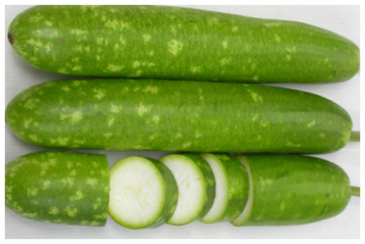
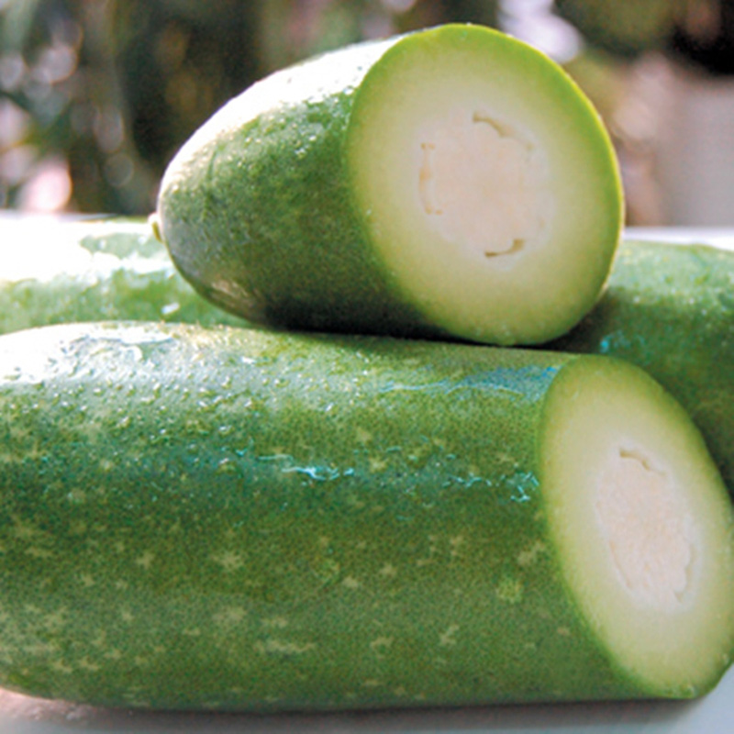
So sánh sự giống và khác nhau
Quả bầu
Quả bí

Slide 8
Quiz
Click the Quiz button to edit this object

Slide 9
Quiz
Click the Quiz button to edit this object

Slide 10
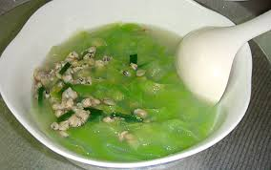
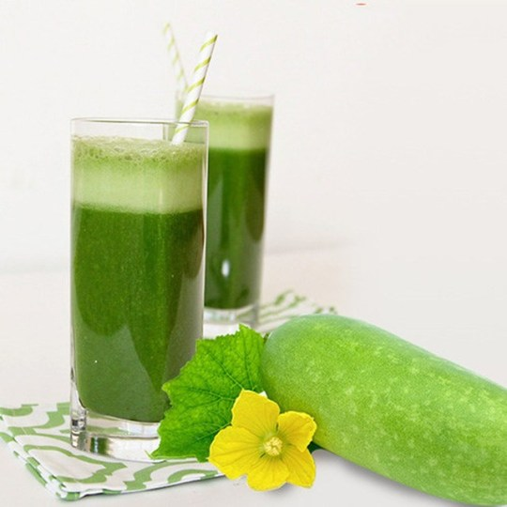
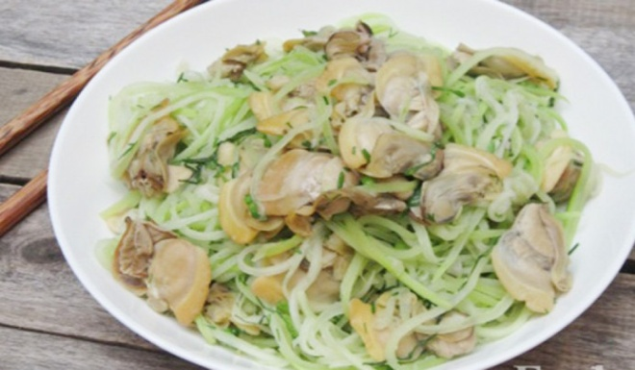
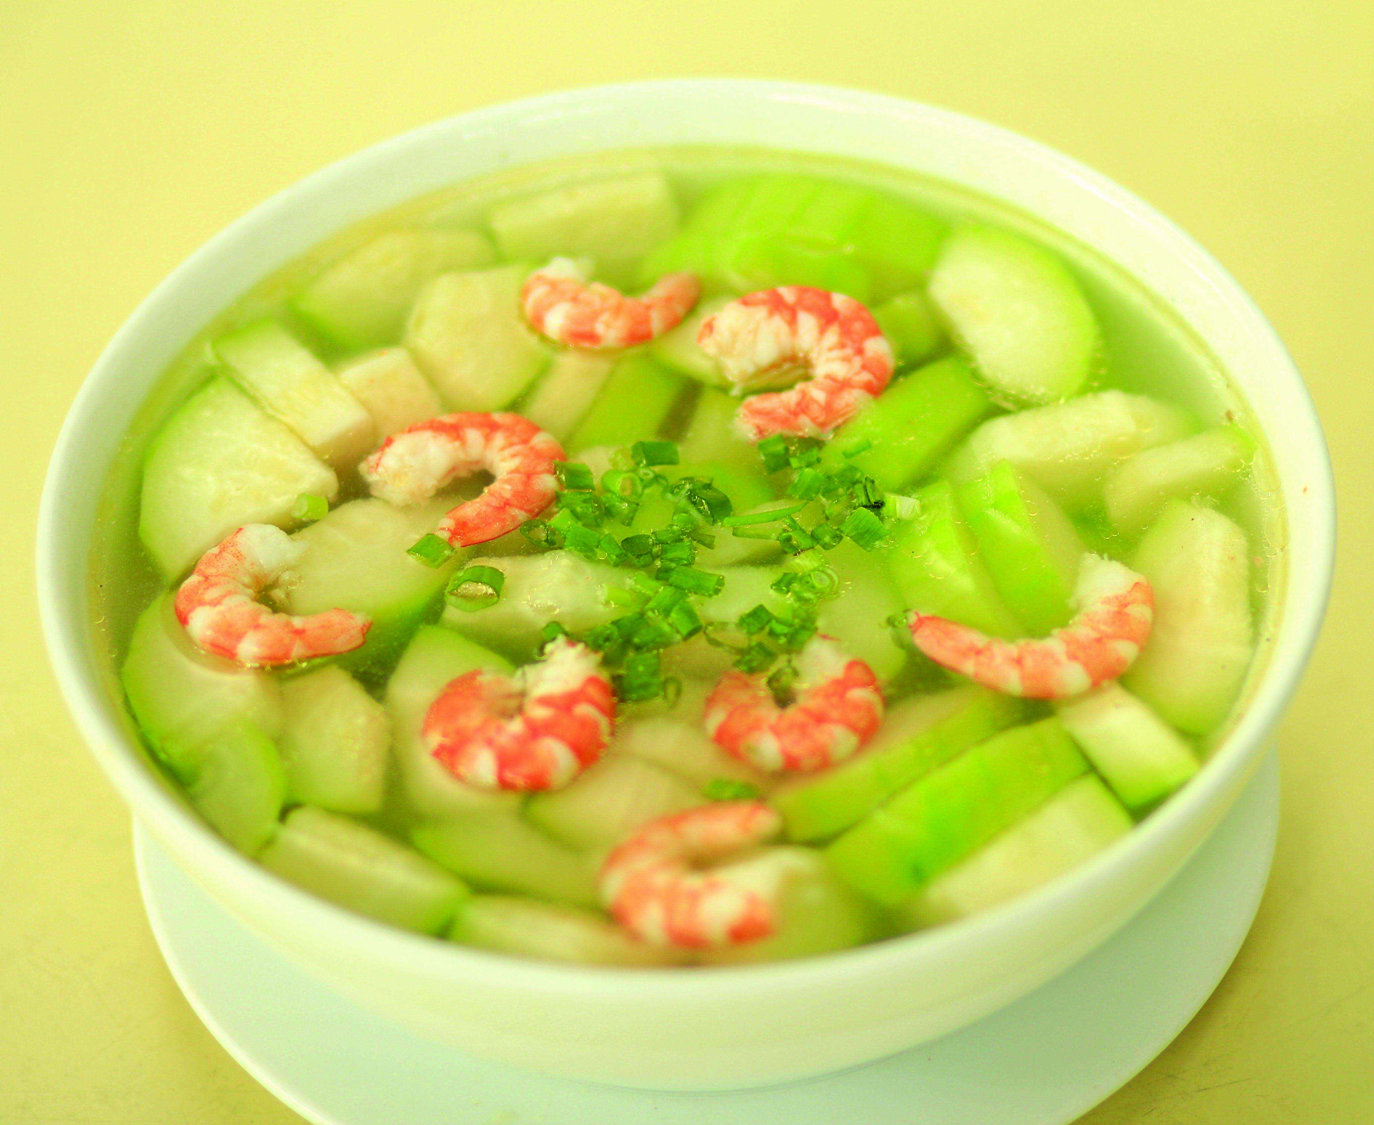
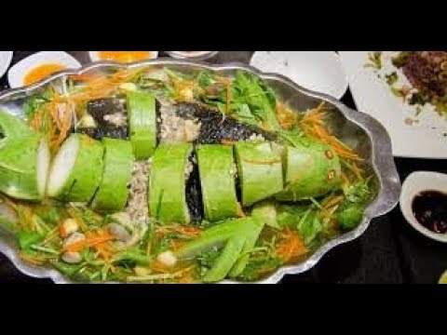
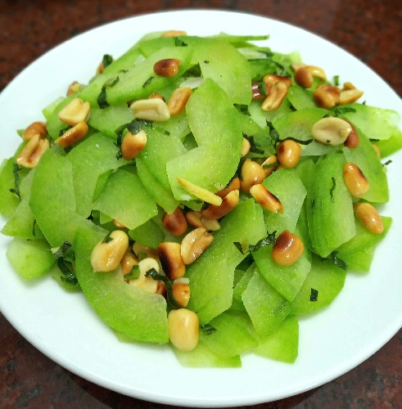
Món ăn chế biến từ bầu, bí

Slide 11
Giáo dục:
Quả bầu, quả bí có rất nhiều vitamin rất tốt cho sức khỏe vì vậy các con phải ăn nhiều cho cơ thể hồng hào, khỏe mạnh nhé.

Slide 12
Kết thúc bài học!

